Slide 1

Fron-End JS
Clase 10 - “Condicionales y ciclos”

Slide 2


¡Les damos la bienvenida!
Vamos a comenzar a grabar la clase
Notes:
Hoja genérica

Slide 3

Clase 09.
Clase 10.
Clase 11.
JS 1 - Introducción a JavaScript
JS 2 - Condicionales y ciclos
JS 3 - Programación modular con funciones
Diagrama de flujo
Condicional: ¿Qué es?
Operadores lógicos y de comparación: ¿Qué son y cuál es su uso en los condicionales?
Bucles: ¿Qué son? Tipos y diferencias entre sí
Cómo combinar operadores lógicos y ciclos
Funciones: ¿Que son? Parámetros de entrada y de salida
Scope global y local
Programación modular vs. Funciones
Ejercitación de funciones
Parámetros.
Funciones nativas.
Condicional: ¿Qué es?
Operadores lógicos y de comparación: ¿Qué son y cuál es su uso en los condicionales?
Bucles: ¿Qué son? Tipos y diferencias entre sí
Cómo combinar operadores lógicos y ciclos
¿Qué es y para qué se usa JavaScript?
Conceptos generales. Sintaxis básica
Variable: ¿qué es y cómo declararla? Tipos
Asignación y cambio del valor
Operadores aritméticos
Conversión a entero y flotante

Slide 4


JavaScript
Notes:
Hoja genérica

Slide 5
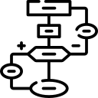
Diagramas de flujo
Notes:
Hoja genérica

Slide 6
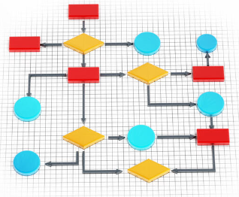
Diagramas de flujo
¿Qué es un diagrama de flujo?
Un diagrama de flujo es una representación visual de los pasos secuenciales que se siguen para resolver un problema o realizar una tarea. Se utiliza mucho en programación y en otros procesos para ilustrar cómo se avanza de un paso al siguiente.
Notes:
Hoja genérica

Slide 7
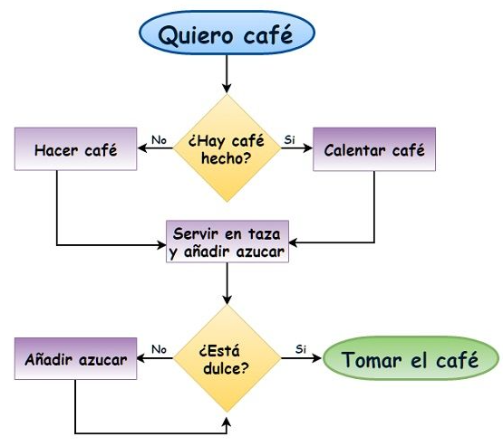
Diagrama de flujo para preparar un café
Notes:
Hoja genérica

Slide 8
Diagrama de flujo
Elementos claves:
Inicio/Fin: Representan el comienzo o la conclusión del proceso. Se muestra en forma de óvalo.
Acción/Proceso: Indican una operación o tarea que se debe realizar, representada por un rectángulo.
Decisión: Usado para mostrar una bifurcación o decisión en el proceso (sí o no). Se representa con un rombo.
Flechas: Indican la dirección en la que fluye el proceso.
¿Para qué sirve?
Ayuda a visualizar claramente el proceso.
Facilita la identificación de posibles errores o puntos de mejora.
Es una herramienta útil para planificar y organizar la lógica antes de escribir código.
Notes:
Hoja genérica

Slide 9
Estructuras condicionales
Notes:
Hoja genérica

Slide 10
Condicional ¿Qué es?
¿Qué es un Condicional?
Un condicional es una estructura de control en programación que permite ejecutar diferentes bloques de código dependiendo de si una condición es verdadera o falsa. Es como tomar decisiones: “si pasa esto, entonces hacé esto, si no, hacé otra cosa.”
¿Para qué sirve?
Permite a los programas tomar decisiones según diferentes escenarios.
Hace que el código sea flexible y capaz de reaccionar a distintos valores de entrada.
Notes:
Hoja genérica

Slide 11
Tipos de condicionales
if...else: Permite ejecutar un bloque de código si la condición es verdadera, y otro bloque si es falsa.
if (edad >= 18) {
console.log("Sos mayor de edad.");
} else {
console.log("Sos menor de edad.");
}
if: Se usa para ejecutar código sólo si una condición es verdadera. if (edad >= 18) {
console.log("Sos mayor de edad.");
}
Notes:
Hoja genérica

Slide 12
Tipos de condicionales
else if: Se usa para manejar múltiples condiciones. if (edad >= 18) {
console.log("Sos mayor de edad.");
} else if (edad >= 13) {
console.log("Sos un adolescente.");
} else {
console.log("Sos un niño.");
}
Notes:
Hoja genérica

Slide 13
Operadores lógicos y relacionales
Notes:
Hoja genérica

Slide 14

Operadores de comparación
Operador | Descripción
== | igual a
=== | igual valor y tipo
!= | no igual a
!== | igual valor no tipo
> | mayor que
< | menor que
>= | mayor o igual que
<= | menor o igual que
? | operador ternario
Un operador de comparación (o relacional) compara sus operandos y devuelve un valor lógico en función de si la comparación es verdadera (true) o falsa (false). Los operandos pueden ser valores numéricos, de cadena, lógicos u objetos. Las cadenas se comparan según el orden lexicográfico estándar. En la mayoría de los casos, si los dos operadores no son del mismo tipo, JavaScript intenta convertirlos a un tipo apropiado para la comparación. Este comportamiento generalmente resulta en comparar los operadores numéricamente.
Notes:
Se puede utilizar para títulos o resaltar conceptos.

Slide 15
Operadores lógicos
Los operadores lógicos se utilizan normalmente con valores booleanos (lógicos).
Operador | Descripción
&& | Y lógico (Conjunción)
|| | O lógico (Disyunción)
! | NO lógico (Negación)
&& (Conjunción)
Prop A | Prop B | Resultado
True | True | True
True | False | False
False | True | False
False | False | False
|| (Disyunción)
Prop A | Prop B | Resultado
True | True | True
True | False | True
False | True | True
False | False | False
! (Negación)
Prop A | Resultado
!True | False
!False | True
Notes:
Hoja genérica

Slide 16
Operadores prefijo y posfijo
Los afijos se anteponen o se posponen en un nombre de una variable. Cuando hablamos de prefijo nos referimos a que se antepone a la variable y el posfijo se pospone. Se utilizan para realizar operaciones aritméticas, tanto para incrementar como para decrementar el valor de una variable.
Operador | Descripción | Ejemplo
i++ | incremento posfijo | a=i++ primero a=i y después i=i +1
++ i | incremento prefijo | a=++i primero i=i +1 y después a=i
i - - | decremento posfijo | a=i - - primero a=i y después i=i – 1
- - i | decremento prefijo | a=- - i primero i=i - 1 y después a=i
Notes:
Hoja genérica

Slide 17
Operadores de asignación
No solamente el = (igual) es un operador de asignación. Existen otras variantes:
Operador | Descripción | Equivale a
= | x = 3 | x = 3
+= | x += y | x = x + y
-= | x -= y | x = x - y
*= | x *= y | x = x * y
/= | x /= y | x = x / y
%= | x %= y | x = x % y
**= | x **= y | x = x ** y
Notes:
Hoja genérica

Slide 18
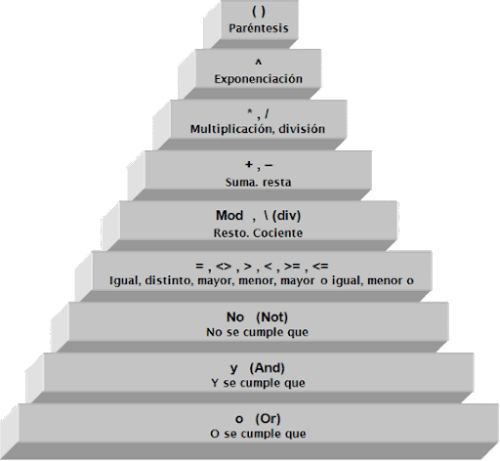
Jerarquía de los operadores
Al igual que ocurre en las matemáticas, los operadores en programación tienen un orden de prioridad.
Este orden es el siguiente (de menos prioritario a más prioritario): operadores booleanos; operadores de comparación, y finalmente los aritméticos (con el mismo orden de prioridad que en las matemáticas).
Este orden de prioridad se puede alterar con el uso de los paréntesis ().
Notes:
Hoja genérica

Slide 19
Estructuras de control
Notes:
Hoja genérica

Slide 20
Estructuras de control
Las estructuras de control de flujo, son instrucciones que nos permiten evaluar si se puede cumplir una condición o no, o si debe ser evaluada n veces.
Los condicionales nos permiten evaluar si una condición cumple o no. Su sintaxis es muy sencilla: podemos evaluar si la condición es verdadera o falsa. Incluso podemos añadir opciones en el caso de que no se cumpla la primera condición y se deban evaluar más.
Además, existen otras estructuras de control, a las que se les suele denominar ciclos, bucles o loops. En ellos se evalúa una condición n veces hasta que ésta se cumpla. Son estructuras existentes en casi todos los lenguajes de programación, como los bucles for y while, entre otros.‌
Notes:
Hoja genérica

Slide 21
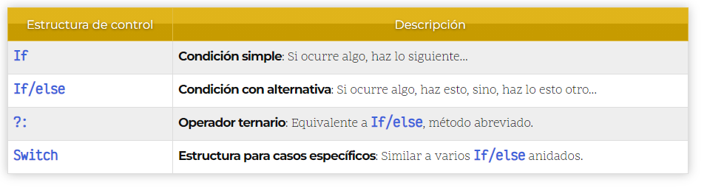
Estructuras de control
Para controlar el flujo de la ejecución estableciendo alternativas, es decir, que una serie de enunciados se ejecuten en algunas ocasiones y en otras no, existen las estructuras condicionales. En JS disponemos de las siguientes:
Notes:
Hoja genérica

Slide 22
Estructuras de control
Condicionales
Existe un orden para el desarrollo de un programa, y se lo conoce como “flujo del programa”.
Por defecto, el navegador leerá el script de forma secuencial, una línea luego de otra, desde arriba hacia abajo. Normalmente, la ejecución de la línea 5 nunca ocurrirá antes de la línea 3.
Al escribir un programa necesitamos establecer condiciones o decisiones, a partir de las cuales el navegador realiza una acción “A” si se cumple una condición o una acción “B” si no se cumple. Este es el primer tipo de estructura de control que analizaremos.
Notes:
Hoja genérica

Slide 23
if
El más conocido de estos mecanismos de estructura de control es el if (si condicional). Podemos indicar que se tome un camino sólo si se cumple la condición que establezcamos. Si no se cumple no se ejecuta nada y el programa sigue su curso:
var nota = 7;
console.log("Nota: ", nota);
// Condición (si nota es mayor o igual a 5)
if (nota >= 5) {
console.log("¡Estoy aprobado!");
}
Cómo el valor de nota es superior a 5, nos aparece en la consola el mensaje «¡Estoy aprobado!». Sin embargo, si modificamos en la primera línea el valor de nota a un valor inferior a 5, no aparecerá el mensaje.
Notes:
Hoja genérica

Slide 24
if else
Si utilizamos if seguido de un else podemos establecer una acción “A” si se cumple la condición, y una acción “B”.
var nota = 7;
console.log("El examen ha resultado:");
// Condición
if (nota < 5) {
// Acción A (nota es menor que 5)
calificacion = "suspendido";
} else {
// Acción B: (nota es mayor o igual que 5)
calificacion = "aprobado";
}
console.log("Estoy", calificacion);
Modificamos el ejemplo anterior para mostrar también un mensaje cuando estamos suspendidos, pero en este caso, en lugar de mostrar el mensaje directamente con console.log guardamos el texto en una nueva variable llamada calificación:
Notes:
Hoja genérica

Slide 25
Operador ternario
El operador ternario es una alternativa de condicional if/else con una sintaxis más corta y, en muchos casos, más legible. Los dos scripts siguientes hacen lo mismo. El primero usa if/else, el segundo el operador ternario:
if (nota < 5) {
calificacion = "suspendido";
} else {
calificacion = "aprobado";
}
console.log("Estoy", calificacion);
// Operador ternario: (condición ? verdadero : falso)
var calificacion = nota < 5 ? "suspendido" : "aprobado";
console.log("Estoy", calificacion);
Notes:
Hoja genérica

Slide 26
if múltiple
Para analizar más de 2 condiciones podemos anidar varios if/else uno dentro de otro, de la siguiente forma:
var nota = 7;
console.log("He realizado mi examen.");
// Condición
if (nota < 5) {
calificacion = "Insuficiente";
} else if (nota < 6) {
calificación = "Suficiente";
} else if (nota < 8) {
calificacion = "Bien";
} else {
calificacion = "Sobresaliente";
}
console.log("He obtenido un", calificacion);
Notes:
Hoja genérica

Slide 27
If con and
Podemos combinar el If con los operadores lógicos && (AND) y || (OR) para describir condiciones más complejas.
Utilizando && (AND) deben cumplirse todas las condiciones para que la proposición sea verdadera. Caso contrario, será falsa.
var altura = 0;
var edad = 0;
altura = parseFloat(prompt("Ingrese la altura"));
edad = parseInt(prompt("Ingrese la edad"));
if (altura > 1.30 && edad > 14) {
console.log("Cumple con los requisitos");
} else{
console.log("No cumple con los requisitos");
Notes:
Hoja genérica

Slide 28
If con or
Utilizando || (OR) basta con que se cumpla una de las condiciones para que la proposición sea verdadera. En caso de que todas las condiciones sean falsas, la proposición será falsa.
var color;
color = prompt("Ingrese el color del auto");
if (color == "Rojo" || color == "Verde") {
console.log("El auto pertenece a la categoría A");
} else{
console.log("El auto pertenece a la categoría B");
}
Notes:
Hoja genérica

Slide 29
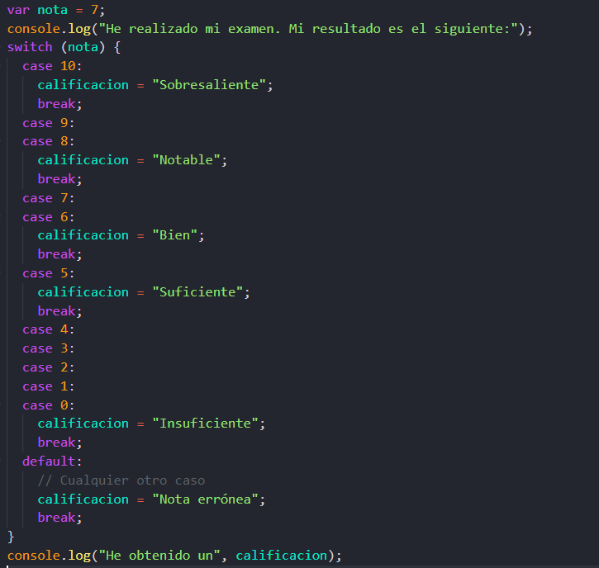
Switch
La estructura de control switch permite definir casos específicos a realizar en el caso de que la variable expuesta como condición sea igual a los valores que se especifican a continuación mediante los case.
Con los if múltiples podemos controlar valores comprendidos en un rango. Con switch esto no es posible, ya que solo permite valores concretos y específicos.
Al final de cada caso es necesario indicar un break para salir del switch. Si no se hace esto, el programa pasa automáticamente al siguiente case, aunque no se cumpla la condición específica.
Notes:
Se puede utilizar para títulos o resaltar conceptos.

Slide 30
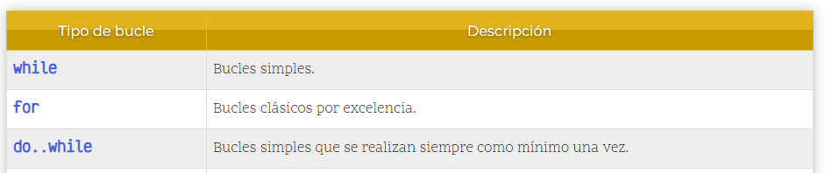
Bucles e iteraciones
Una de las principales ventajas de la programación es la posibilidad de crear bucles y repeticiones para tareas específicas, evitando realizarlas varias veces de forma manual. Existen muchas formas de realizar bucles, y analizaremos los más básicos, similares en otros lenguajes de programación:
Notes:
Hoja genérica

Slide 31
Bucles e iteraciones
Bucle infinito: Se trata de la situación que tiene lugar cuando en un bucle no se modifica (incrementando o decrementando) la variable contador, o cuando escribimos una condición que nunca tiene lugar. En esos casos, el bucle se repite eternamente, sin que el flujo del programa pueda continuar. Cuando esto ocurre, se suele decir que “el programa se queda colgado”.
Incremento: Cada vez que un bucle finaliza, se suele realizar el incremento (o decremento) de una variable, generalmente de la denominada variable contador.
Notes:
Hoja genérica

Slide 32
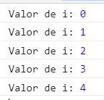
While
El bucle while se usa cuando el fin de la repetición de ciclos depende de una condición (*). Analicemos el siguiente ejemplo y todas sus partes, para comprender qué ocurre en cada iteración del bucle:
(*) Es muy importante que esa condición en un momento deje de ser verdadera, para evitar que ocurra un loop infinito.
i = 0; // Inicialización de la variable contador
// Condición: Mientras la variable contador sea menor de 5
while (i < 5) {
console.log("Valor de i:", i);
i = i + 1; // Incrementamos el valor de i
}
Notes:
Hoja genérica

Slide 33
En el ejemplo anterior:
Antes de entrar en el bucle while, se inicializa la variable i a 0.
Antes de realizar la primera iteración del bucle, comprobamos la condición.
Si la condición es verdadera, hacemos lo que está dentro del bucle.
Mostramos por pantalla el valor de i y luego incrementamos el valor actual de i en 1.
Volvemos al inicio del bucle para hacer una nueva iteración. Comprobamos de nuevo la condición del bucle.
Cuando la condición sea falsa, salimos del bucle y continuamos el programa.
Notes:
Hoja genérica

Slide 34
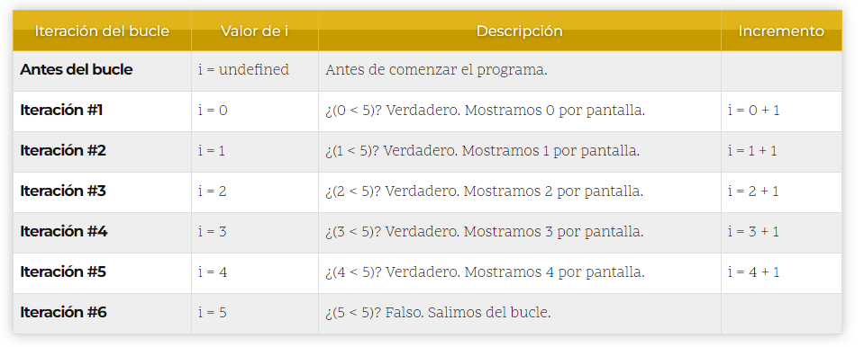
While
Detalle paso a paso de las iteraciones del ejemplo:
Notes:
Hoja genérica

Slide 35
For
La sintaxis de un bucle for , uno de los más usados, es más compacta y rápida de escribir que la de un bucle while. Requiere inicializar la variable, determinar la condición y definir el incremento al comienzo del bucle. Se suele usar cuando se conoce de antemano cuantas repeticiones se tienen que hacer.
Ejemplo: Mostrar por pantalla los números enteros del 1 a 10.
Ejemplo: Mostrar por pantalla los múltiplos de 2 hasta 100.
for (var i=1; i<=10; i++) {
console.log(i);
}
for (var i=2; i<=100; i+=2) {
console.log(i);
}
Notes:
Hoja genérica

Slide 36
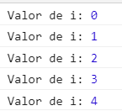
For
El bucle for es uno de los más utilizados en la programación. Veamos el ejemplo anterior utilizando este bucle:
En programación es muy habitual empezar a contar desde cero. Mientras que habitualmente contamos de 1 a 10, en programación de 10 elementos se cuentan de 0 a 9.
// for (inicialización; condición; incremento)
for (i = 0; i < 5; i++) {
console.log("Valor de i:", i);
}
Notes:
Hoja genérica

Slide 37
Material extra
Notes:
Hoja genérica

Slide 38
Artículos de interés
Expresiones y operadores en JavaScript, incluyendo los de asignación, comparación, aritméticos, bit a bit, lógicos, ternarios, de cadena y otros.
Tomando decisiones en tu código - condicionales, en developer.mozilla.org
¿Cómo utilizar bucles en JavaScript?
Bucle For en W3Schools.com
Bucle While en W3Schools.com
Notes:
Hoja genérica

Slide 39
¡Vamos a la práctica! 🚀
Notes:
Hoja genérica

Slide 40


Ejercicios prácticos
Optativos | No entregables
Evaluación de condicionales y operadores lógicos
Tips:
Validación de entradas: Asegurate de que el usuario ingrese una edad válida. Podés usar isNaN() para verificar que el valor ingresado sea un número.
Uso de operadores lógicos: Combiná el operador && para verificar que se cumplan ambas condiciones (edad >= 18 y ser miembro VIP).
Operador ternario: Considerá usar un operador ternario si la lógica es sencilla.
Consola del navegador: Mostrá los resultados usando console.log() para verificar si se cumplen las condiciones correctamente.
Crear un programa que reciba la edad de una persona y si es miembro VIP. El programa deberá verificar lo siguiente:
Si la persona tiene 18 años o más, permitirle el acceso al evento.
Si además de tener 18 años o más, es miembro VIP, darle acceso al área exclusiva.
Si la persona tiene menos de 18 años, denegar el acceso.
Notes:
Se puede utilizar para títulos o resaltar conceptos.

Slide 41
Ejercicios prácticos
Optativos | No entregables
Iterar sobre una lista de productos con bucles y condicionales
Crear un programa que reciba una lista de productos, cada uno con un precio y un indicador de descuento (true o false).
El programa debe iterar sobre la lista y:
Mostrar todos los productos con descuento.
Mostrar el total de productos sin descuento.
Al final, mostrar cuántos productos tienen descuento y cuántos no.
Tips:
Uso de bucles: Utilizá un for para recorrer la lista de productos.
Condicionales: Dentro del bucle, utilizá if para verificar si el producto tiene descuento (producto.descuento === true).
Validación: Podés agregar validaciones para asegurarte de que los datos de los productos sean correctos (nombres no vacíos, precios válidos).
Consola del navegador: Mostrá los resultados de los productos con descuento y el total de productos en la consola usando console.log().
Notes:
Se puede utilizar para títulos o resaltar conceptos.

Slide 42

¡NUEVO CUESTIONARIO EN CAMPUS!
La resolución del cuestionario es de carácter obligatorio para poder avanzar en la cursada.
Notes:
Deberá estar ubicada cuando sea necesario realizar un cuestionario en campus Clases 2, 4, 6, 8, 10 ,12,14

